Slide 1
Захист проекту
«Українська національна лялька»

Slide 2
Актуальність проекту:
Лялька – одна з найдавніших народних іграшок, яка сьогодні стає дедалі популярнішим сувеніром і видом рукоділля. Здавна у кожній родині вона виконувала роль оберега. Тож і в наш час мотанка повинна продовжувати «захищати» своїх власників.

Slide 3
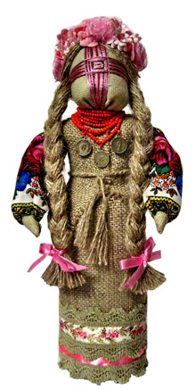
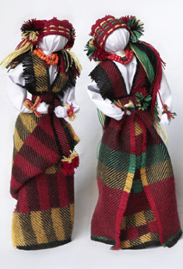
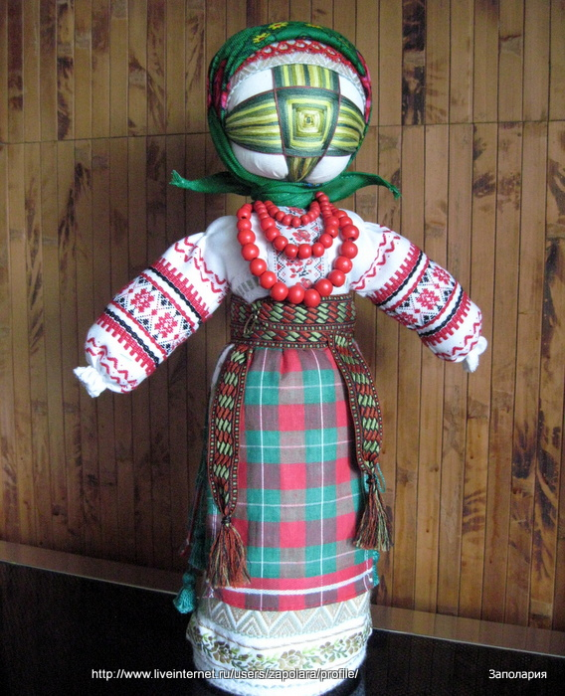
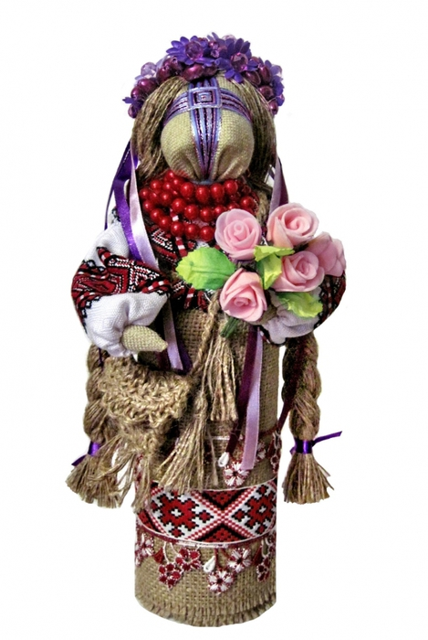
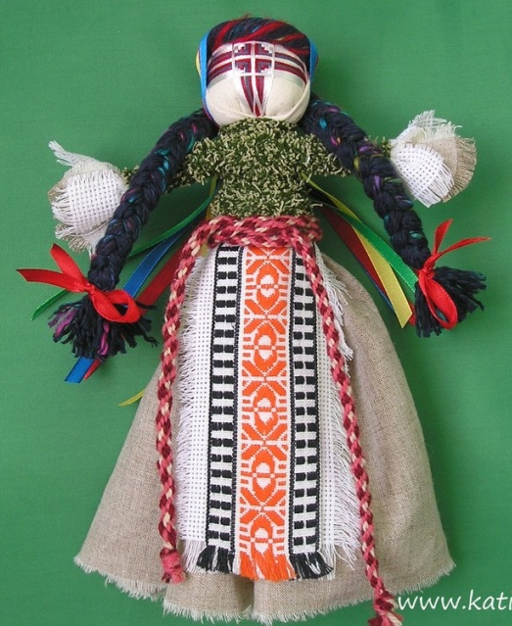
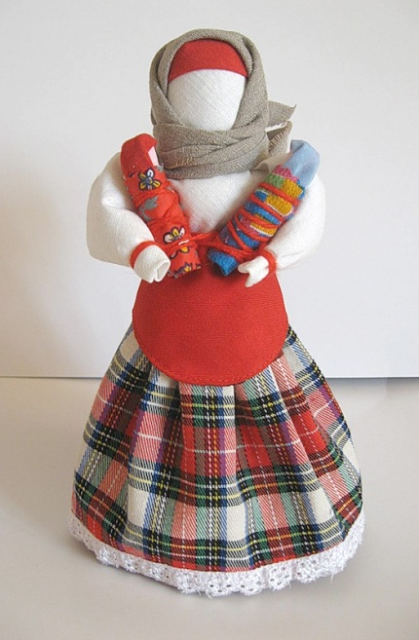
Моделі-аналоги

Slide 4
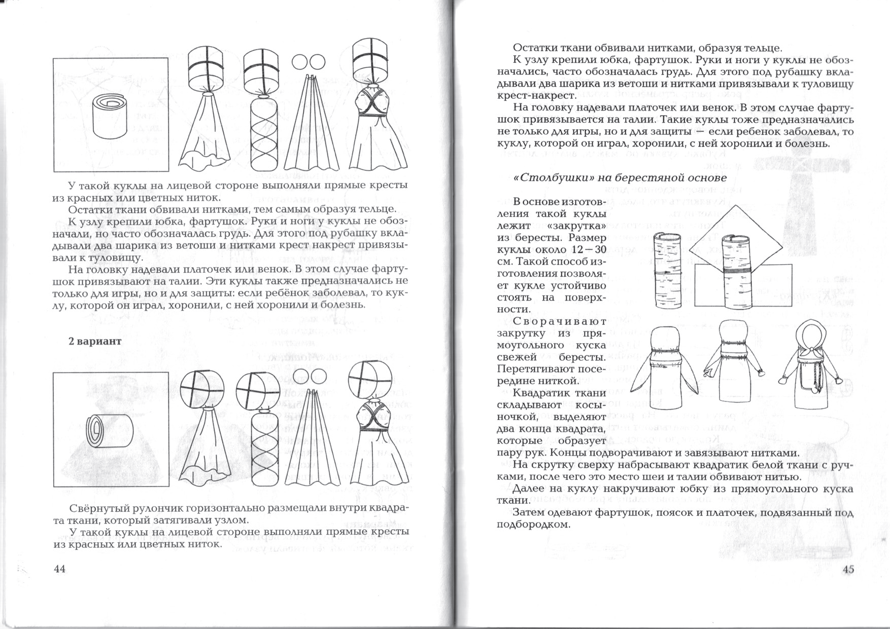
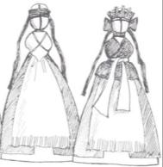

№ з/п | Технічні умови виконання | Технологічна операція | Зображення операції
1. | Виготовлення голівки | Моток тканини розміщується вертикально в квадратний шматок тканини, обмотується ниткою і зав’язується вузлом.
2. | Виготовлення хреста на голівці ляльки | Різнокольоровими нитками намотується на обличчі ляльки хрест.
3. | Виготовлення тіла ляльки. | Звисаючі кінці тканини обмотують ,щоб утворилося тіло ляльки, до якого на наступному етапі прив’язується одяг.
4. | Виготовлення одягу ляльки | 1 варіант. Різнокольоровими шматками тканини обгорнути основу, імітуючи верхній та поясний одяг. 2 варіант. Одягти ляльку в спеціально вишитий і пошитий одяг в традиціях українського національного костюма: сорочечку, плахту, безрукавку,хустку або вінок із стрічками.
5. | Оформлення голівки ляльки | Накласти на головку волосся з ниток, заплести косу. Зробити віночок із стрічками або пошити головний убір-очіпок, чи зав’язати хустку

Slide 5
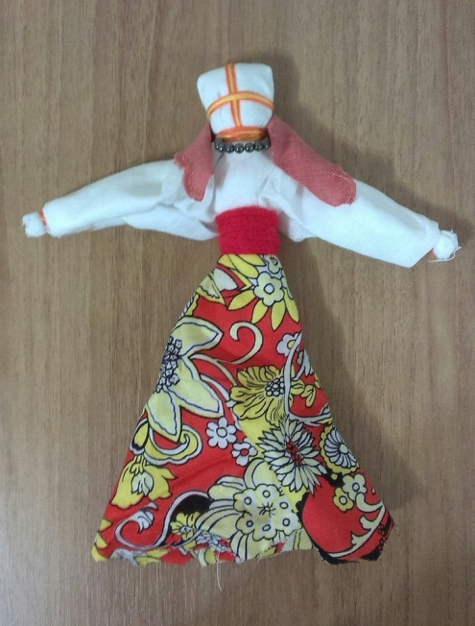
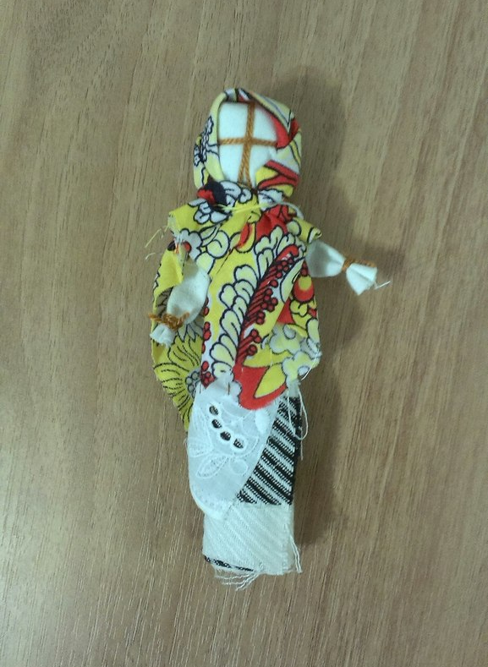
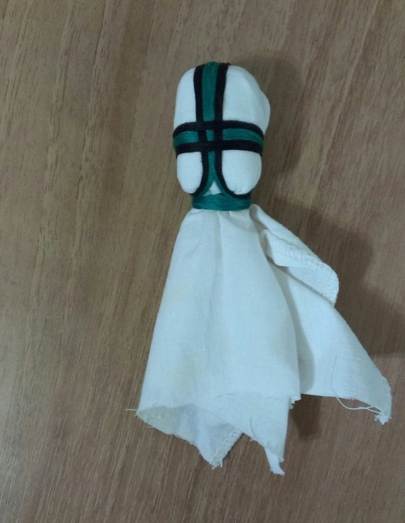
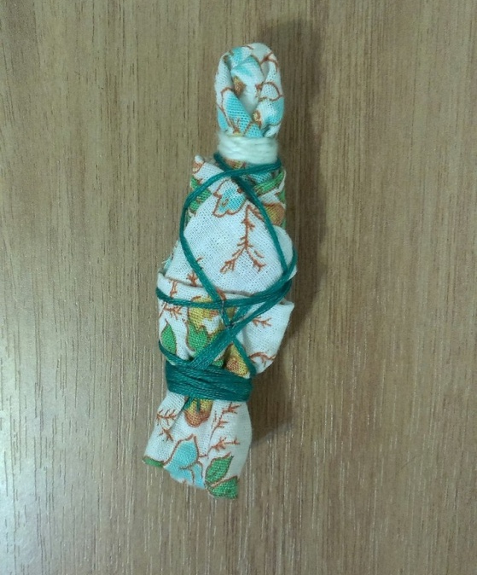
Підготовка до основної частини проекту – виготовлення ляльок різних типів.

Slide 6
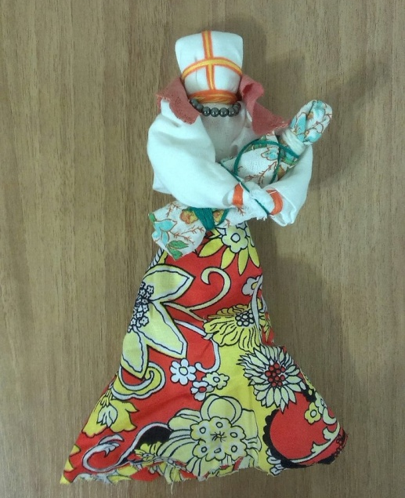
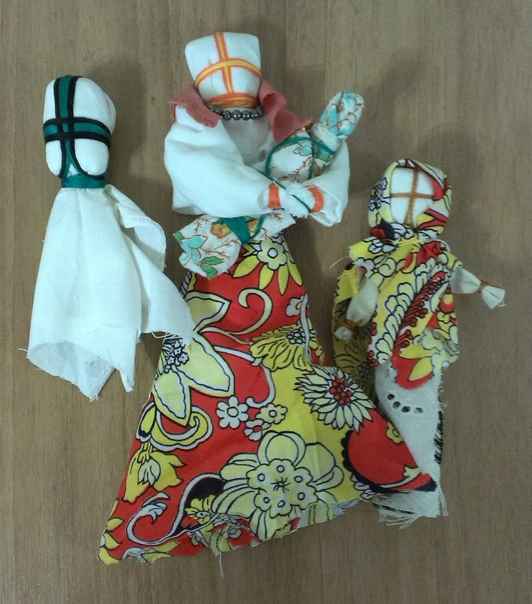
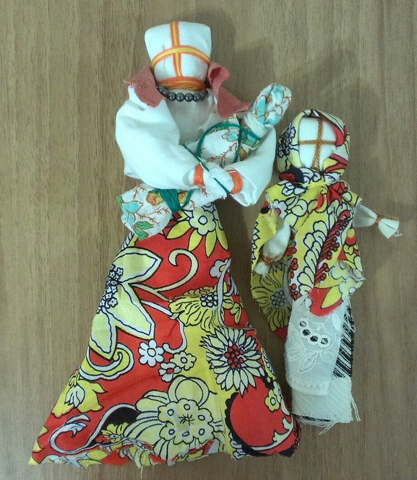
Моя лялька - мотанка
Ниточкою змотана,
Оберіг мій на землі,
Талісман мені в житті.

Slide 7
№ з/п | Матеріал | Вартість (грн.)
1. | Тканина білого кольору 0,5 м | 20
2. | Тканина зеленого кольору 0,3 м | 12
3. | Тканина чорного кольору 0,3 м | 12
4. | Канва 0,3 м | 12
5. | Нитки-муліне (чорні, зелені, червоні) | 9
6. | Пакля | 4
7. | Стрічки 0,5*5 | 5
8. | Стрічка декоративна 0,5 | 3
9. | Бісер | 5
10. | Дріт | 2
 | Загальна вартість | 84

Slide 8
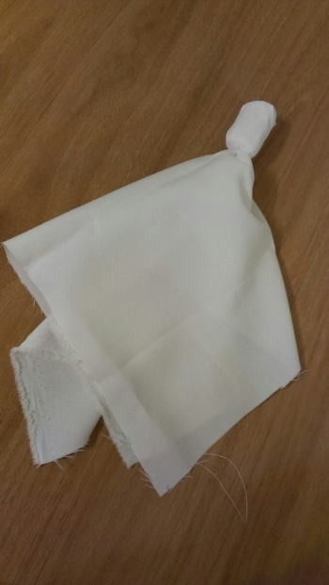
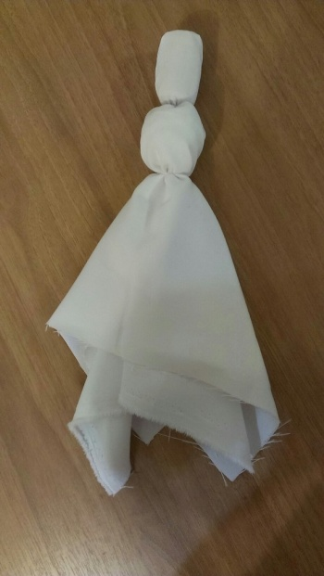
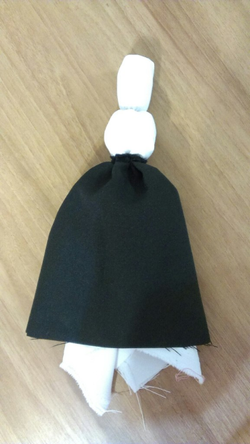
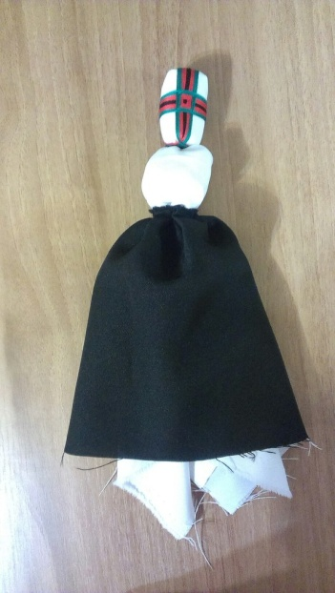
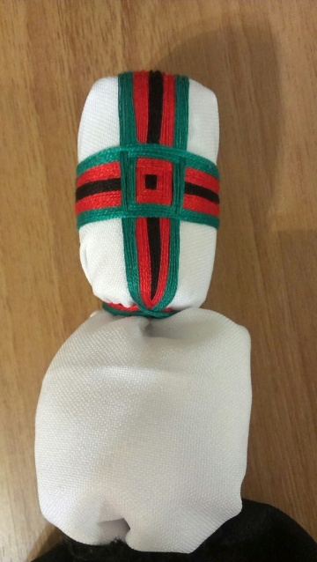
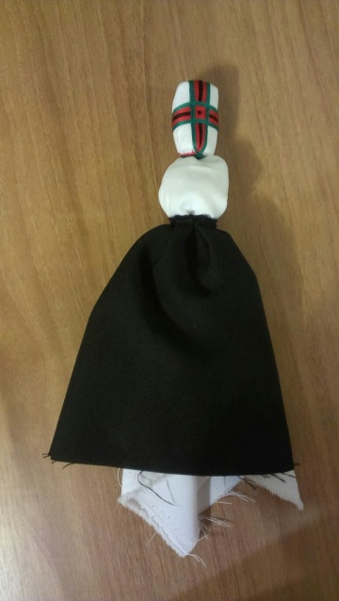
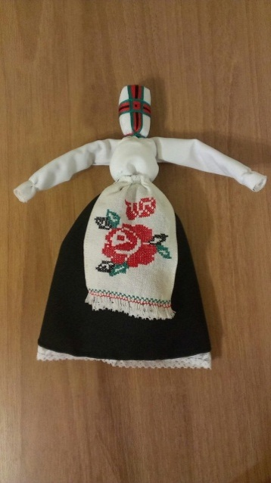
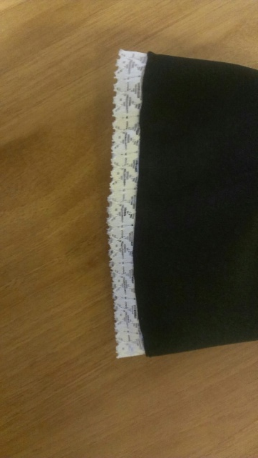
Етапи роботи над лялькою

Slide 9
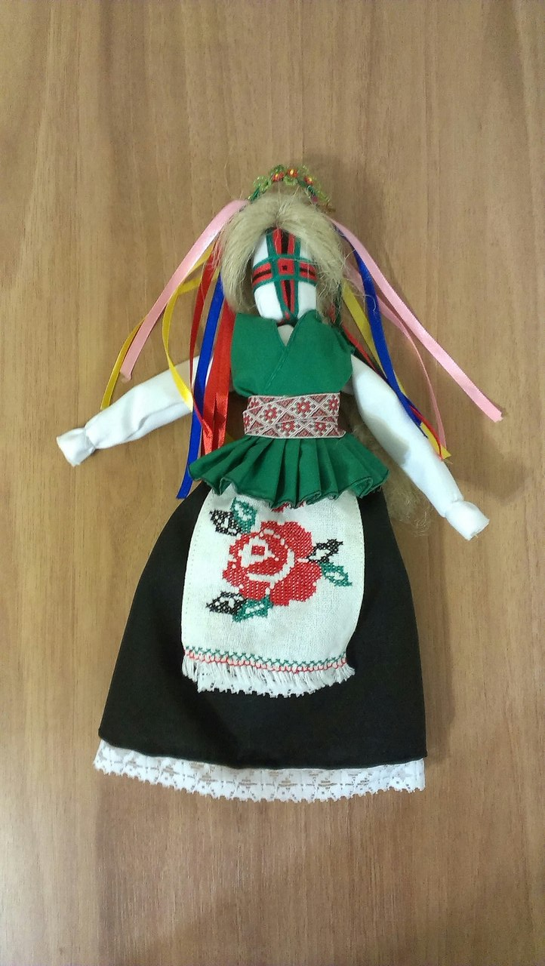
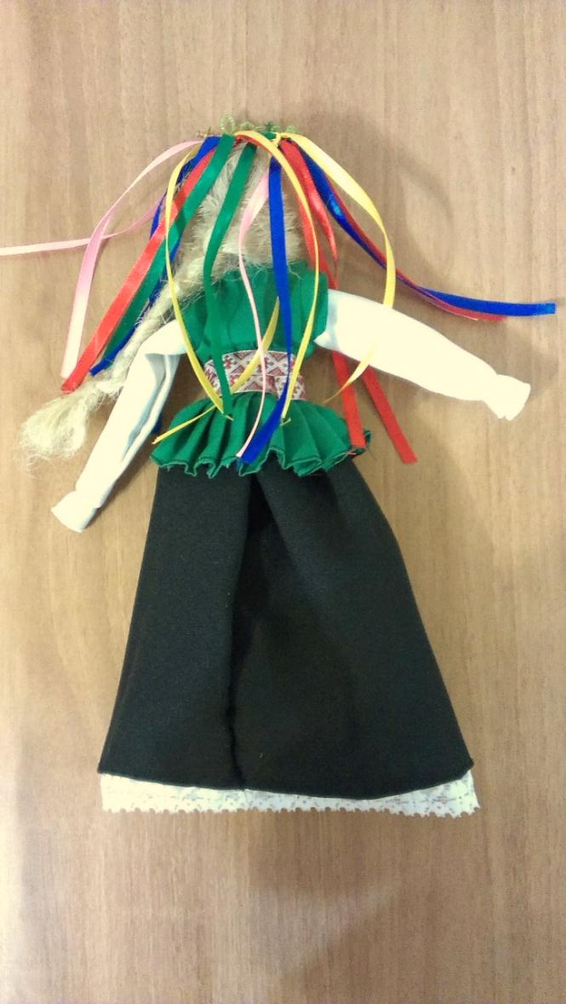
Готовий виріб

